Slide 1
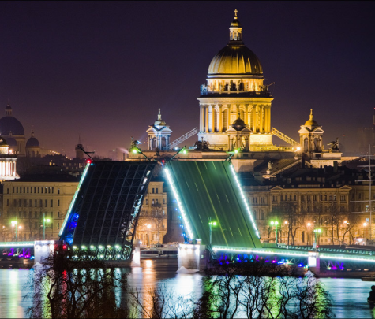



Динамика суицидов в период пандемии
Д.м.н., проф. Розанов В.А.
НМИЦ психиатрии и наркологии им. В.М.Бехтерева
Санкт-Петербургский государственный университет
Дни университета - 2021
г. Алматы
13.10.2021 г. — 15.10.2021 г.

Slide 2

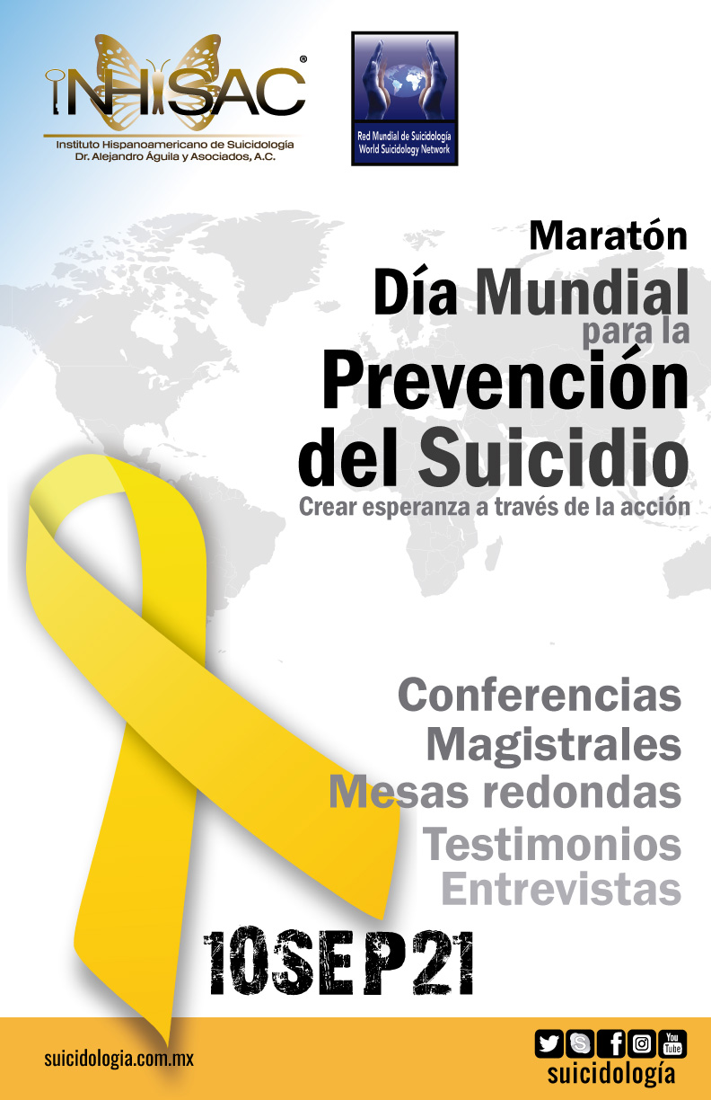
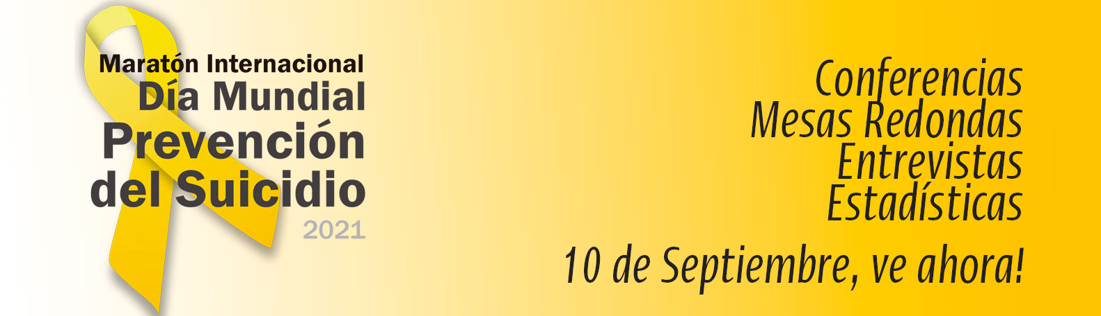

World Mental Health Day 2021 (October 10)
Mental health care for all: let's make it a reality

Slide 3
САМОУБИЙСТВО и…..
- Пандемия
- Кризис мирового масштаба
- Военный конфликт
- Иное глобальное событие
Можно ли заметить что-то общее?

Slide 4
Пандемия - налицо множество обстоятельств и факторов, повышающих риск суицида
Протективные факторы
Факторы риска
Устойчивые отношения
Поддержка со стороны окружения
Эффективная система психиатрии
Позитивные навыки (разрешение
проблем, приспособляемость
Благополучие
Одиночество, изоляция
Конфликты
Психические расстройства
Потребление алкоголя
Потеря работы
Финансовые проблемы

Slide 5
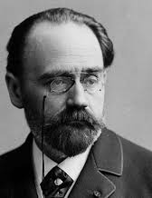
«Факты далеко не подтверждают обыденного мнения, что самоубийства вызываются главным образом тяготами жизни; наоборот, число их уменьшается по мере того, как существование становится тяжелее»
Эмиль Дюркгейм
1858 - 1917

Slide 6
Что известно из ранних исследований?
Смертность от суицидов в США - Первая Мировая Война (1914-1918 г.), пандемия «испанки» (1918-1920 гг) и введение «сухого закона» (c 1919 г.)
Война не оказала никакого влияния на частоту самоубийств, пандемия привела к повышению индексов, а ограничение продаж алкоголя – к снижению
Wasserman I.M. The impact of epidemic, war, prohibition and media on suicide: United States, 1910–1920. Suicide Life Threat Behav. 1992;22:240–254

Slide 7
Немного о пандемии 1918-1920 гг.
Заболевание было вызвано вирусом гриппа серотипа H1N1 и поразило не менее 550 миллионов человек (на тот момент - около 30 % населения Земли).
Число умерших от «испанки» достоверно неизвестно, различные оценки составляют от 17,4 млн до 100 млн человек (т.е. 0,9—5,3 % населения Земли),
При этом летальность среди заражённых составила 3—20 %.

Slide 8
Новый анализ суицидов во времена «испанки»
По данным статистики смертности на Тайване выявлено, что во время первой волны Spanish Flu, когда заболели почти 22% всех жителей, индексы суицидов были не выше ожидаемых, а в начале второй волны, когда заболело всего 4.3% жителей, наблюдалось повышение индексов на 33-35%
Chang YH, Chang SS, Hsu CY, Gunnell D. Impact of Pandemic on Suicide: Excess Suicides in Taiwan During the 1918-1920 Influenza Pandemic. J Clin Psychiatry. 2020;81(6). doi:10.4088/JCP.20l13454

Slide 9
Недавние эпидемии (SARS, 2002-2003 гг.)
В Гонконге (где эпидемия нанесла значительный ущерб) за период с 1993 по 2004 г., обнаружили достоверное повышение индексов суицидов среди пожилых людей в течение двух месяцев (в апреле и в июне) в 2003 году, т.е. уже после того, как пик эпидемии прошел
Cheung Y.T., Chau P.H., Yip P.S. A revisit on older adults’ suicides and severe acute respiratory syndrome (SARS) epidemic in Hong Kong. Int J Geriatr Psychiatry. 2008;23:1231–1238.

Slide 10
Другие катастрофические события
Анализируя разнородные данные (США, Великобритания, Франция, Австралия, Израиль, Первая и Вторая Мировые войны) D. Lester приходит к выводу, что в периоды войн суициды в общей популяции снижаются, причем как в воюющих, так и в не вовлеченных в военные действия странах
В качестве объяснения им выдвигается тезис об объединяющем, цементирующем нацию эффекте, который возникает в ответ на такое угрожающее событие
Одним из дополнительных факторов, который мог бы объяснить снижение самоубийств при этом, Lester называет оживление экономики воюющих стран и снижение безработицы

Slide 11
“Research consistently finds that in the face of disaster, people react with solidarity, not panic.”
Nature, October 12, 2021
Исследования систематически выявляют, что перед лицом серьезной опасности люди реагируют укреплением солидарности, а не паникой

Slide 12
Ситуация актуального кризиса
Длительный стрессовый эпизод на фоне хронического психосоциального стресса
Неопределенность и непредсказуемость
Тревожные ожидания, информационное давление (СМИ, социальные сети)
Ограниченность социальной поддержки, меры изоляции, социальное дистанцирование
Затяжной характер кризиса, накопление усталости, возможно агрессии

Slide 13
Симптомы неблагополучия - данные интернет-опросов
Испания – 3055 взрослых респондентов сразу после начала эпидемии - умеренная или выраженная тревога у 25%, депрессивные симптомы у 41% и ощущение переживания стресса у такого же числа респондентов
Худшие показатели у женщин, молодых людей и лиц, потерявших работу
Китай, Саудовская Аравия и Германия – очень похожие цифры
Греция - еще более выраженные проявления – до 79% опрошенных имели умеренные или выраженные уровни тревоги

Slide 14
Россия – исследование НМИЦ
Интернет-опрос 1957 респондентов (из них женщин – 84,3%, средний возраст 31+12 лет) – стресс на пике строгости изоляционных мер был наиболее сильно ассоциирован с необходимостью соблюдения самоизоляции, использованием социального дистанцирования и применением антисептиков
Он также был повышен у тех, кто чаще обращался за новостями о коронавирусе (чаще одного или двух раз в день)
Сорокин М.Ю., Касьянов Е.Д., Рукавишников Г.В. [и др.] // Обозрение психиатрии и медицинской психологии. – 2020.

Slide 15
В то же время…
Многие крупные центры психического здоровья в разных странах отметили снижение обращаемости пациентов в период карантина, т.е. начала пандемии (Париж и пригороды, США, др.)
Baptiste Pignon, Raphaël Gourevitch, Sarah Tebeka, et al. Dramatic reduction of psychiatric emergency consultations during lockdown linked to COVID-19 in Paris and suburbs Psychiatry and Clinical Neurosciences doi:10.1111/pcn.13104;
Courtney M. Smalley, Donald A. Malone Jr, Stephen W. Meldon et al. The impact of COVID-19 on suicidal ideation and alcohol presentations to emergency departments in a large healthcare system. American Journal of Emergency Medicine, https://doi.org/10.1016/j.ajem.2020.05.093.

Slide 16
Оценки «до» и «после»
Замеры уровня стресса, тревоги и депрессии у группы сотрудников IT-компании до, во время и сразу после строгого карантина – наблюдалось лишь достоверное повышение субъективно ощущаемого стресса
  (Плотников, Ахмадиева, Розанов, 2021)
Мониторинг одного и того же контингента (более 10000 чел. разных возрастных групп) до, и на фоне пандемии - уровень депрессии мало изменился, в то время как тревога среди населения действительно увеличилась почти вдвое (с 13% до 24%), особенно у женщин, среди молодежи, и у лиц с низким социо-экономическим уровнем
  (Kwong et al. 2020)

Slide 17
Роль СМИ и социальных сетей
Психотравмирующие эффекты – распространение информации о пандемии, смертях, жертвах и т.д.
Активность в информировании о произошедших случаях самоубийств
Распространение неточной, непрофессиональной или заведомо ложной информации (YouTube, Twitter, Facebook и др.)
Появление сведений об отдельных случаях самоубийств в некоторых научных журналах

Slide 18
Некоторые заголовки

Slide 19
Что реально происходит с динамикой суицидов?
Штат Массачусетс (США) – в марте 2020 снижение индексов самоубийств на 17%
Япония – сразу после начала пандемии – снижение суицидов, которое в июле-августе 2020 г. сменилось подъемом, особенно среди женщин и молодых людей
Перу (национальная статистика) – резкое снижение числа убийств, самоубийств, смертей на дорогах и смертей от др. внешних причин (особенно среди мужчин)

Slide 20
Massachusets (USA)
Faust et al., 2020

Slide 21
Japan

Slide 22
Japan

Slide 23
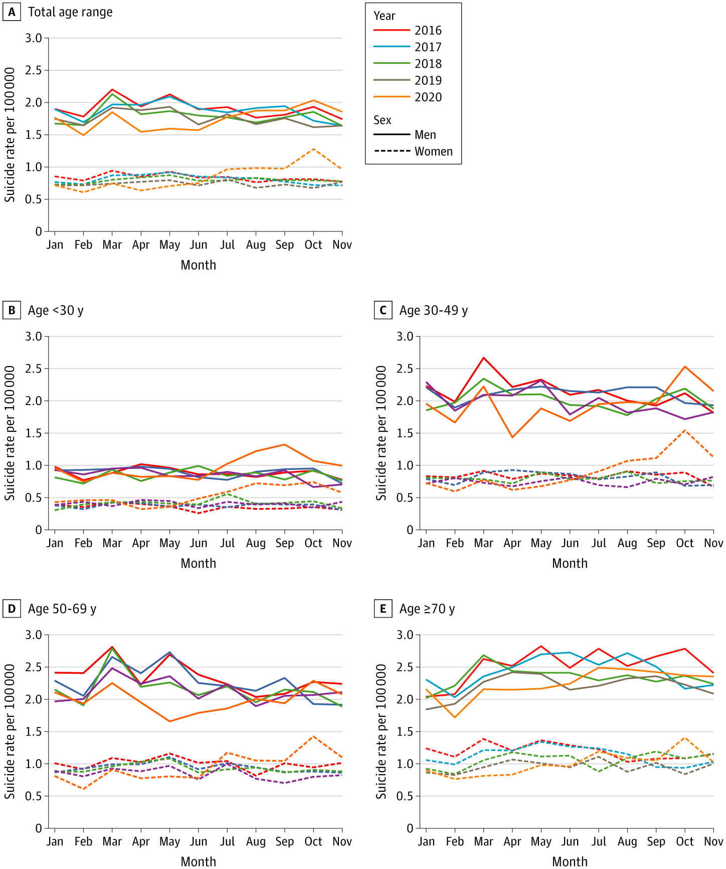
Japan
Assessment of Suicide in Japan During the COVID-19 Pandemic vs Previous Years
Haruka Sakamoto, Masahiro Ishikane, Cyrus Ghaznavi, Ueda, JAMA Netw. Оpen. 2021;4(2):e2037378. doi:10.1001/jamanetworkopen.2020.37378
Conclusions and Relevance These findings suggest that compared with previous years, suicide rates in Japan in 2020 increased in October and November for men and in July through November for women.

Slide 24
Peru

Slide 25
Tyrol

Slide 26
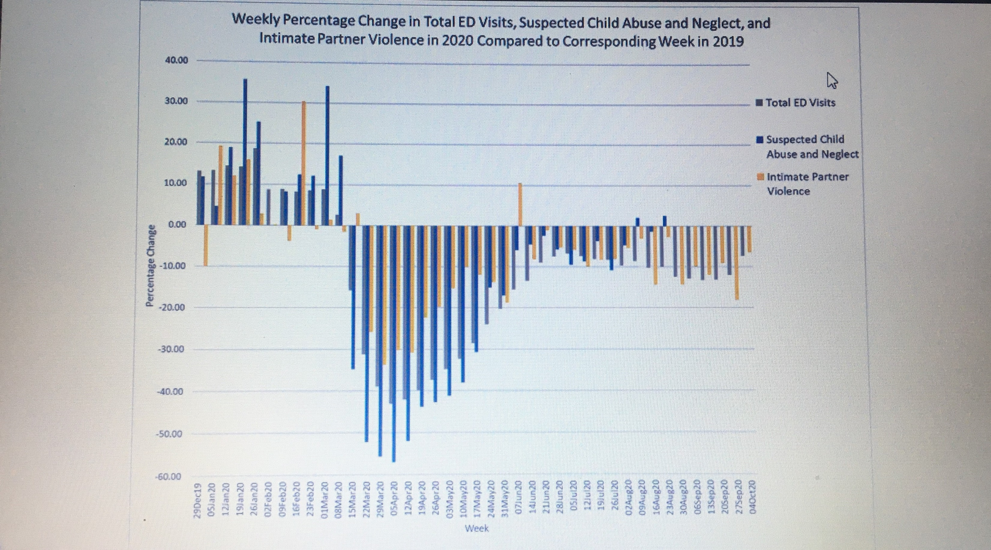
USA (CDC) – обращения за скорой помощью и семейное насилие

Slide 27
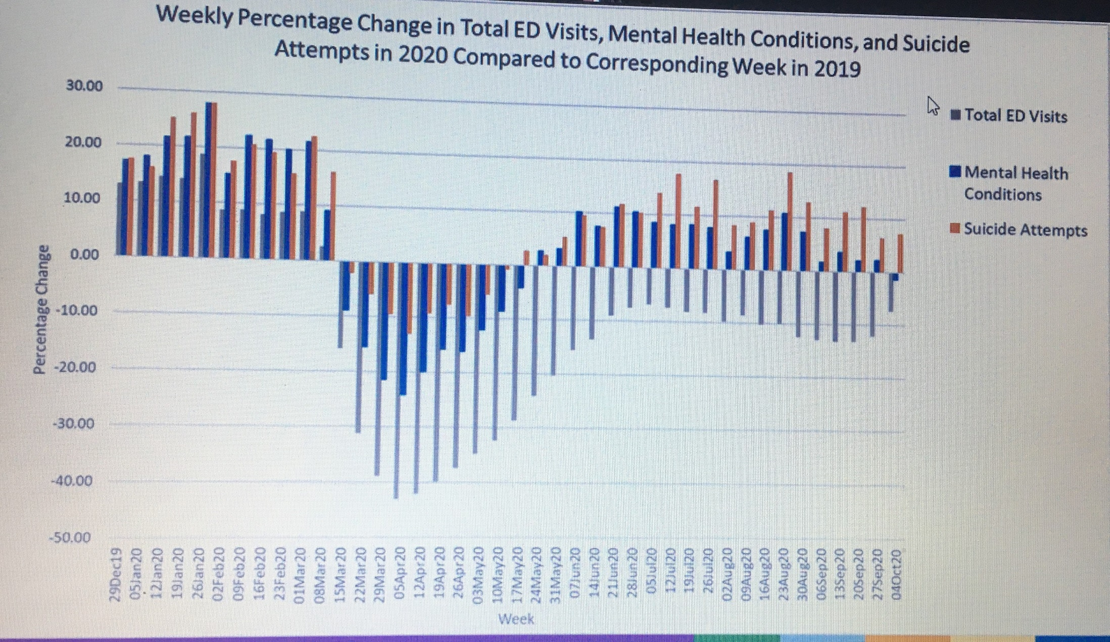
Обращения за скорой помощью, психические расстройства и суицидальные попытки

Slide 28
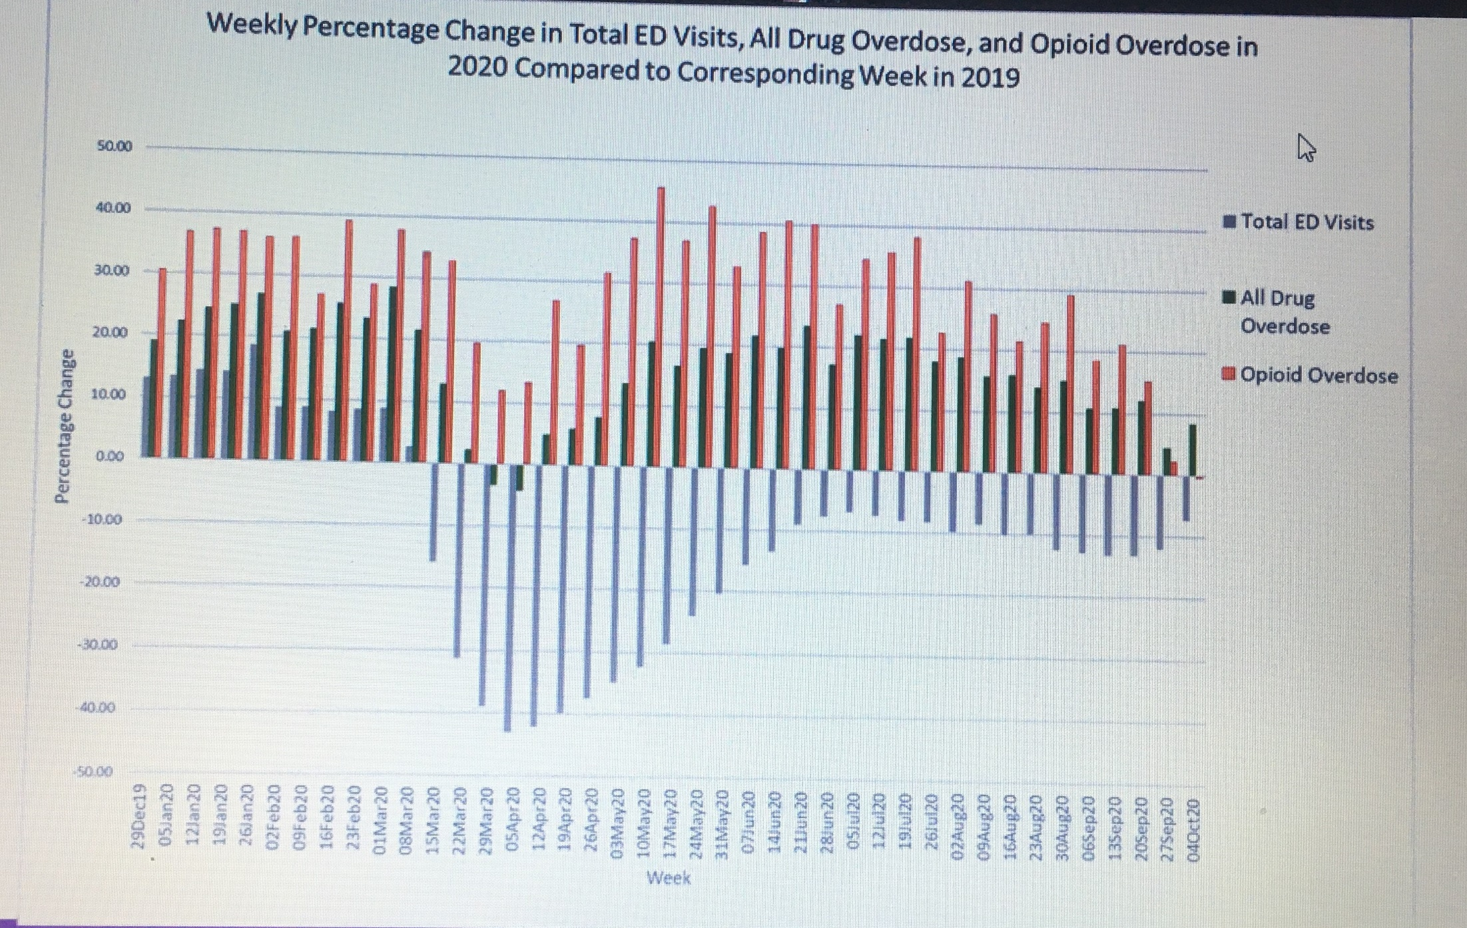
Обращение за скорой помощью, лекарственные и наркотические передозы

Slide 29
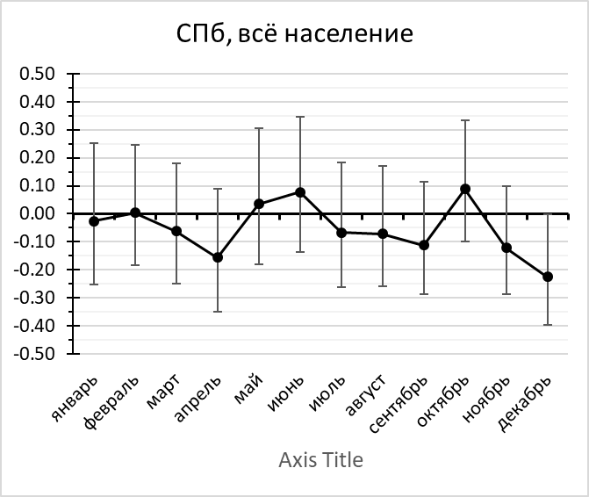
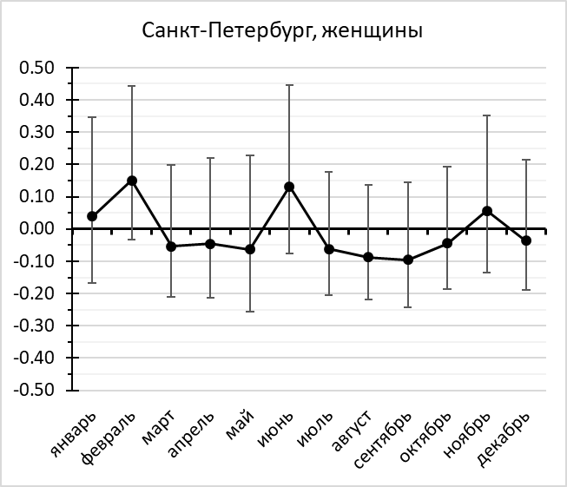
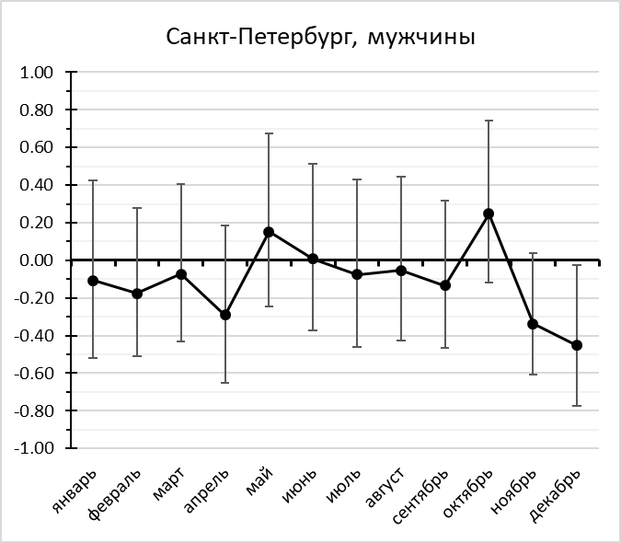
Данные по СПб (excess mortality)
-24,4%
-37,7%
0 – среднее за 2016-2019 г.
Кривая – 2020 г.
-29,5%
-45,5%*

Slide 30
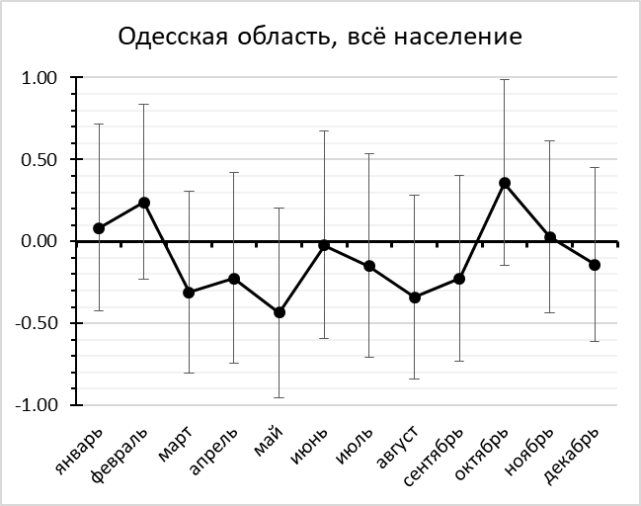
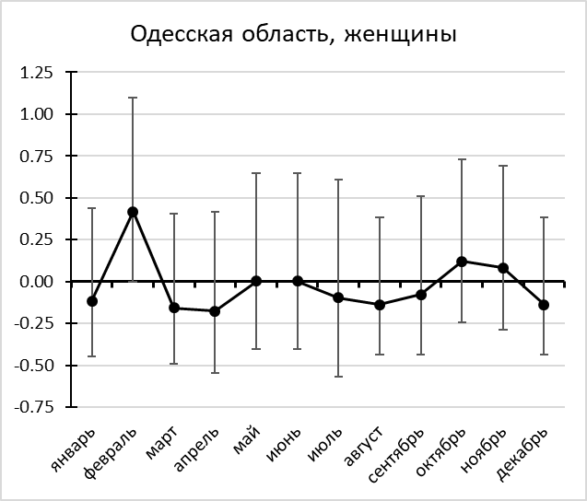
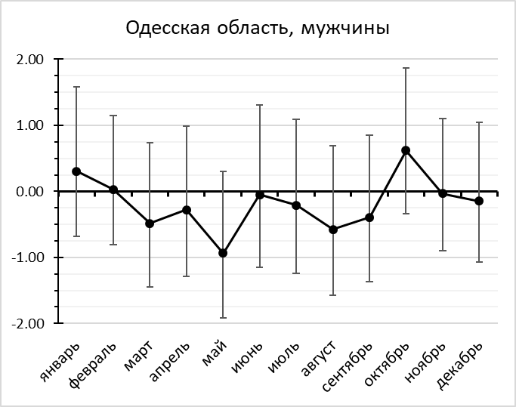
Данные по Одесской области

Slide 31
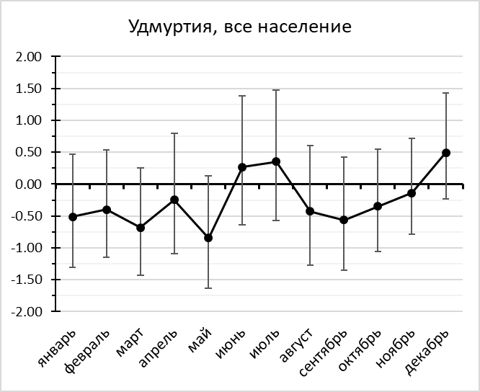
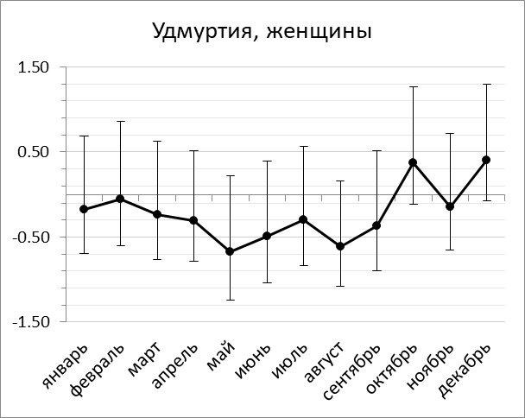
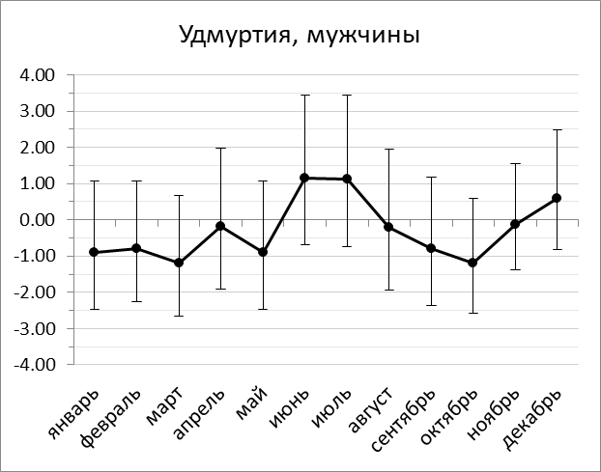
Данные по Республике Удмуртия
-27,4%

Slide 32
Итоги анализа трех регионов с населением 9,2 млн чел.
Непосредственно после «предъявления» глобальной кризисной ситуации (март-апрель-май) частота суицидов не увеличилась, наоборот, демонстрировала тенденцию к снижению
В дальнейшем наблюдались незначительные подъемы, которые сменялись снижениями
На фоне второй волны изменения были разнонаправленными
Единственное достоверное изменение – снижение в СПб в конце 2020 г среди мужчин (нуждается в подтверждении)

Slide 33
Ограничения анализа
Статистика по регионам постоянно уточняется при участии следственных органов, все данные желательно пересмотреть через 6 мес.
Статистика имеет свои ограничения – «неустановленные причины смерти», «самоповреждения с неопределенными намерениями» - роль пандемической ситуации неясна
Не учтен временной тренд (по официальным данным идет снижение)
Не устранено влияние сезонности

Slide 34
Попытки
Анализ обращений по поводу суицидальных попыток и самоповреждений (с 1 октября 2015 г. по 31 октября 2020 г.) в Мичигане, США. Наблюдалось снижение на 39.9% (95% C( 22.9% to 53.1%)) в первые 12 недель после объявления пандемии. Снижение было более выраженным среди женщин и лиц до 18 лет
  Bergman et al. Journal of Epidemiology & Community Health (bmj.com)
По данным НИИ им. Джанелидзе (отделение токсикологической реанимации) в апреле 2020 г. наблюдалось резкое снижение числа госпитализированных лиц (примерно на 60%, в основном женщин)
В Республике Удмуртия – снижение в первые месяцы после пандемии, больше у женщин

Slide 35
Международная группа ICSPRC
International COVID-19 Suicide Prevention Research Collaboration

Slide 36
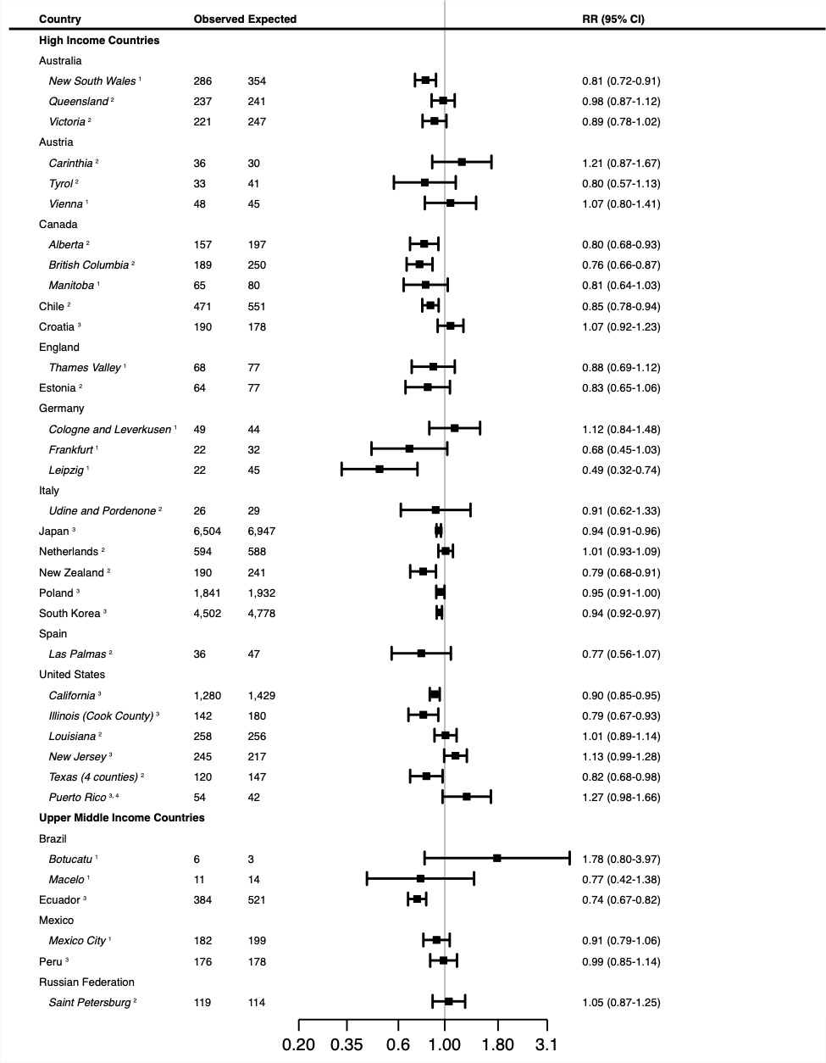
Lancet Psychiatry
Jane Pirkis,¹ Ann John,² Sangsoo Shin,¹ Marcos DelPozo-Banos,² Vikas Arya,^{1.3} Pablo Analuisa Aguilar,⁴ Louis Appleby,⁵ Ella Arensman,^{6,7} Jason Bantjes,⁸ Anna Baran,^{9,10} Jose M Bertolote,¹¹ Guilherme Borges,¹² Petrana Brečić,¹³ Eric Caine,¹⁴ Giulio Castelpietra,^{15,16} Shu-Sen Chang,¹⁷ David Colchester,¹⁸ David Crompton,⁶ Marko Curkovic,¹⁹ Eberhard A Deisenhammer,²⁰ Chengan Du,²¹ Jeremy Dwyer,²² Annette Erlangsen,^{23,24,25} Jeremy S Faust,²⁶ Sarah Fortune,²⁷ Andrew Garrett,²⁸ Devin George,²⁹ Rebekka Gerstner,³⁰ Renske Gilissen,³¹ Madelyn Gould,³² Keith Hawton,³³ Joseph Kanter,³⁴ Navneet Kapur,^{35,36} Murad Khan,³⁷ Olivia J Kirtley,³⁸ Duleeka Knipe,^{39,40} Kairi Kolves,⁶ Stuart Leske,⁶ Kedar Marahatta,⁴¹ Ellenor Mittendorfer-Rutz,⁴² Nikolay Neznanov,⁴³ Thomas Niederkrotenthaler,⁴⁴ Emma Nielsen,⁴⁵ Merete Nordentoft,⁴⁶ Herwig Oberlerchner,⁴⁷ Rory C O'Connor,⁴⁸ Melissa Pearson,⁴⁹ Michael R Phillips,^{50,51} Steve Platt,⁵² Paul L Plener,^{53,54} Georg Psota,⁵⁵ Ping Qin,⁵⁶ Daniel Radeloff,⁵⁷ Christa Rados,⁵⁸ Andreas Reif,⁵⁹ Christine Reif-Leonhard,⁵⁹ Vsevolod Rozanov,⁶⁰ Christiane Schlang,⁶¹ Barbara Schneider,^{62,63} Natalia Semenova,⁶⁴ Mark Sinyor,^{65,66} Ellen Townsend,⁶⁷ Michiko Ueda,⁶⁸ Lakshmi Vijayakumar,⁶⁹ Roger T Webb,^{35,36} Manjula Weerasinghe,⁷⁰ Gil Zalsman,^{71,72} David Gunnell,⁷³* Matthew J Spittal¹*

Slide 37
Расслабляться не следует!
Снижение суицидов сразу после начала пандемии не должно никого вводить в заблуждение
В начале любого кризиса, представляющего смертельную опасность для всей популяции, самоубийства действительно часто снижаются
Это можно объяснить преобладанием антисуицидальных мотивов выживания и преодоления в момент предъявления угрозы
Еще одно объяснение – консолидирующая роль кризиса
Однако накопление проблем психического здоровья и особенно обострение аффективных расстройств, а также аддикций может оказать свое влияние позже

Slide 38
Вопросы, требующие ответов
Есть ли связь между динамикой пандемии и суицидальным поведением, в чем она заключается (начальное снижение, быстрый подъем, новое снижение или отдаленный подъем)?
Какие категории имеют повышенный риск в этих специфических условиях – мужчины, женщины, молодежь, подростки, пожилые люди, городские или сельские жители?
Какой уровень риска среди тех, кто оказался непосредственно затронут заболеванием?
Какие факторы эпидемии (карантин, социальное дистанцирование, нейропсихиатрические последствия и т.д.) сильнее всего влияют на риск на фоне обычных факторов?

Slide 39
Чего ждать в дальнейшем?
Пандемия разворачивается по довольно непредсказуемому сценарию
Пандемия случилась во время (или сама спровоцировала?) глобальный кризис
Все происходящее в мире вызывает большое беспокойство и тревогу
Необходимо адаптировать меры превенции к новой ситуации
Все происходящее – это большой стресс-тест для человечества, государств и правительств

Slide 40
Группы повышенного риска
Переболевшие COVID-19 (ПТСР, неврологические, психологические и психиатрические последствия)
Родственники переболевших
Люди, потерявшие своих близких в результате инфекции
Медицинские работники «красной зоны»
Медицинские работники в более широком плане
Высококвалифицированные представители различных специальностей, сфера деятельности которых понесла наибольшие потери
Все, кто потерял финансово (разорился) в результате пандемии
Женщины, молодые люди, студенты, школьники
Все население (как жертвы потока информации)

Slide 41
Наша задача – ослабить факторы риска и усилить антисуицидальные барьеры

Slide 42
Основные принципы – что делать?
Меры превенции необходимо адаптировать к текущей ситуации и сделать их более эффективными
Повышение эффективности лечения психических расстройств
Улучшение доступности психиатрической помощи
Повышение уровня информированности широкой общественности
Добиваться ответственного поведения СМИ
Более широкое использование телемедицины и онлайн технологий

Slide 43
Образование, просвещение и информирование…
И больше внимания…
- друг к другу
- к коллегам
- к членам семьи
- к своим пациентам
- к детям и подросткам
- к пожилым людям
- к лицам, совершившим попытки и поступающим в соматические стационары
- ко всем окружающим

Slide 44
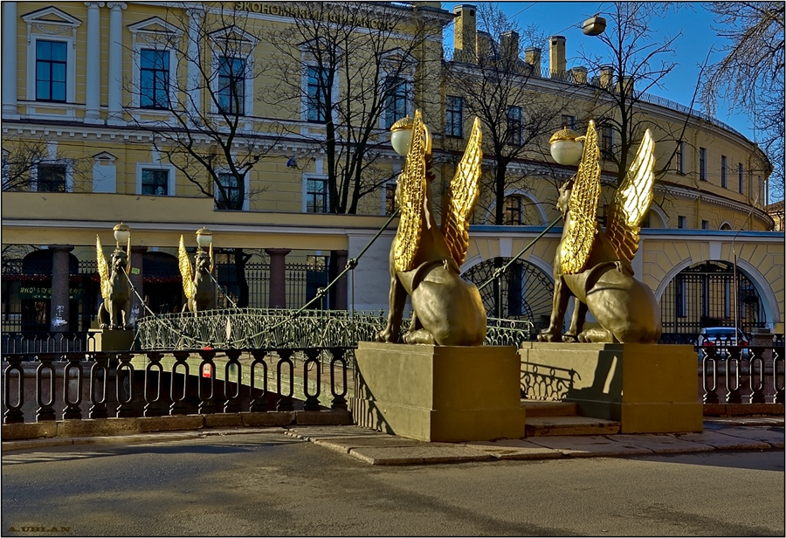
Спасибо за внимание!
v.rozanov@spbu.ru

